Slide 1

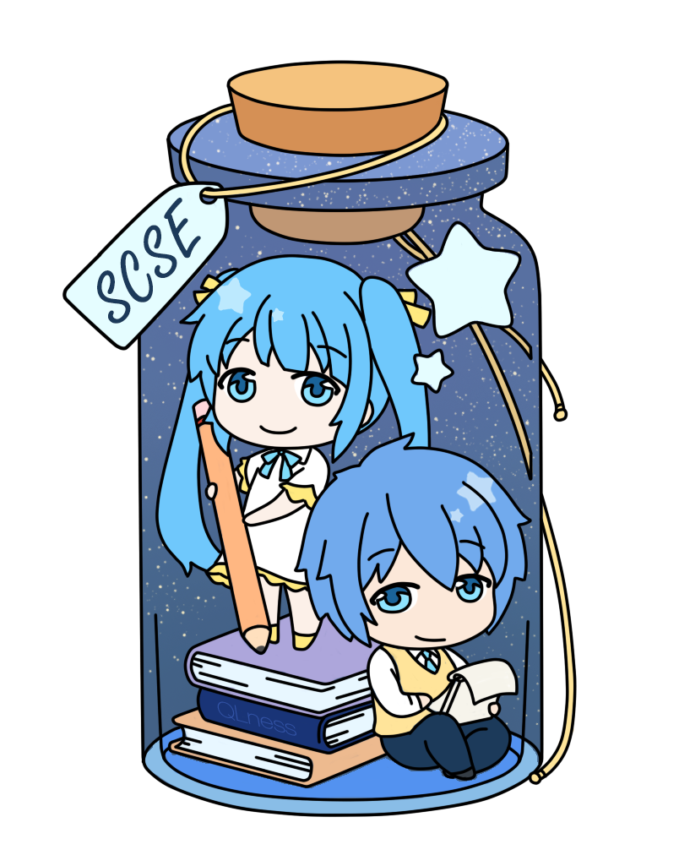
Epp论文助手
AI赋能的全能论文研读助手
EPP 小组
汇报：金楷茗
日期：04-26
BUAASCSE

Slide 2
PART 01 整体情况
目录
PART 02 本周工作
PART 03 后续计划
BUAASCSE
BUAASCSE

Slide 3
PART 01
整体情况
BUAASCSE
BAASCSE

Slide 4
项目整体情况
整体进度
根据需求文档有条不紊的进行系统开发，本周有部分任务由于难度较大尚未完成，但是超额完成了一些任务，总体开发状况保持良好。
BUAASCSE
BUAASCSE
Notes:
我们的新增需求主要是以下三个方向。
过去三个库只在后台数据库中能看见，各类用户均只能看到推荐的特定内容，看不到整个库的全貌。
成果包含论文、专利和科研项目，也相当于是对过去只是论文的扩展。成果推荐中根据具体情况引入AI模型。
第三点的机制我们在后续开发中也会参考chatGPT。

Slide 5
PART 02
本周工作
BUAASCSE
BAASCSE

Slide 6
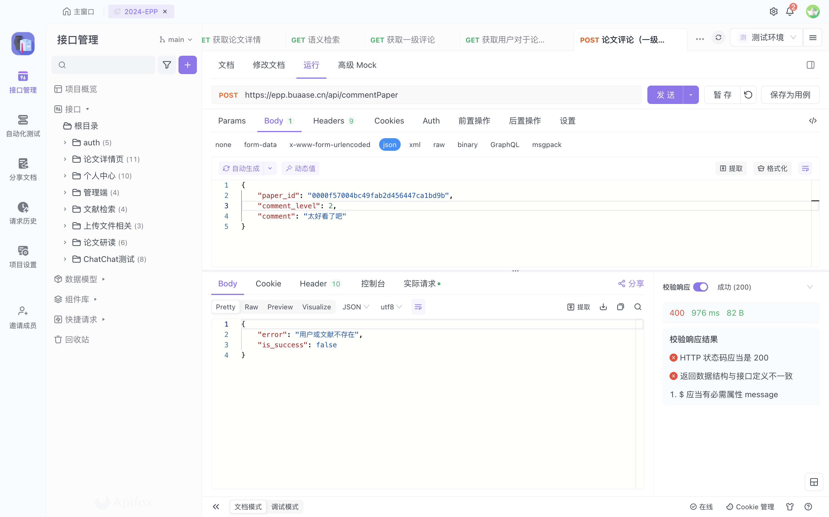
TASK 01 接口设计
API Fox（All）
全体同学已分模块地将绝大多数接口写入API Fox（约50个），新增部分包含文献上传、论文研读、管理端等等，并已在本机完成全方位的接口测试。
BUAASCSE
BUAASCSE
Notes:
我们的新增需求主要是以下三个方向。
过去三个库只在后台数据库中能看见，各类用户均只能看到推荐的特定内容，看不到整个库的全貌。
成果包含论文、专利和科研项目，也相当于是对过去只是论文的扩展。成果推荐中根据具体情况引入AI模型。
第三点的机制我们在后续开发中也会参考chatGPT。

Slide 7
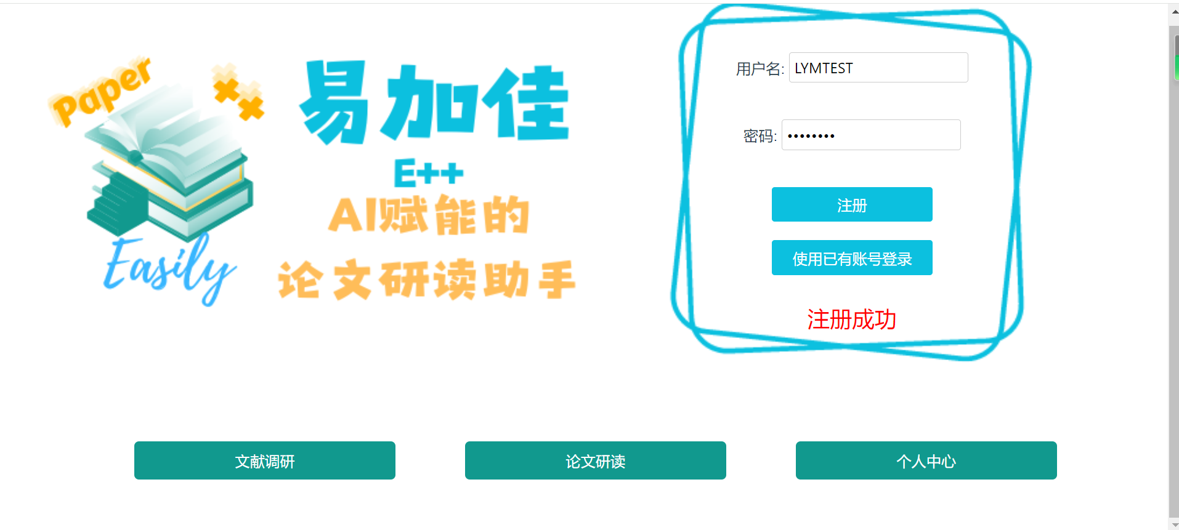
TASK 02 系统开发
用户注册登录与用户交互(李雨萌)
完成注册登录模块开发以及用户交互模块的部分开发(前端)
BUAASCSE
BUAASCSE
Notes:
我们的新增需求主要是以下三个方向。
过去三个库只在后台数据库中能看见，各类用户均只能看到推荐的特定内容，看不到整个库的全貌。
成果包含论文、专利和科研项目，也相当于是对过去只是论文的扩展。成果推荐中根据具体情况引入AI模型。
第三点的机制我们在后续开发中也会参考chatGPT。

Slide 8
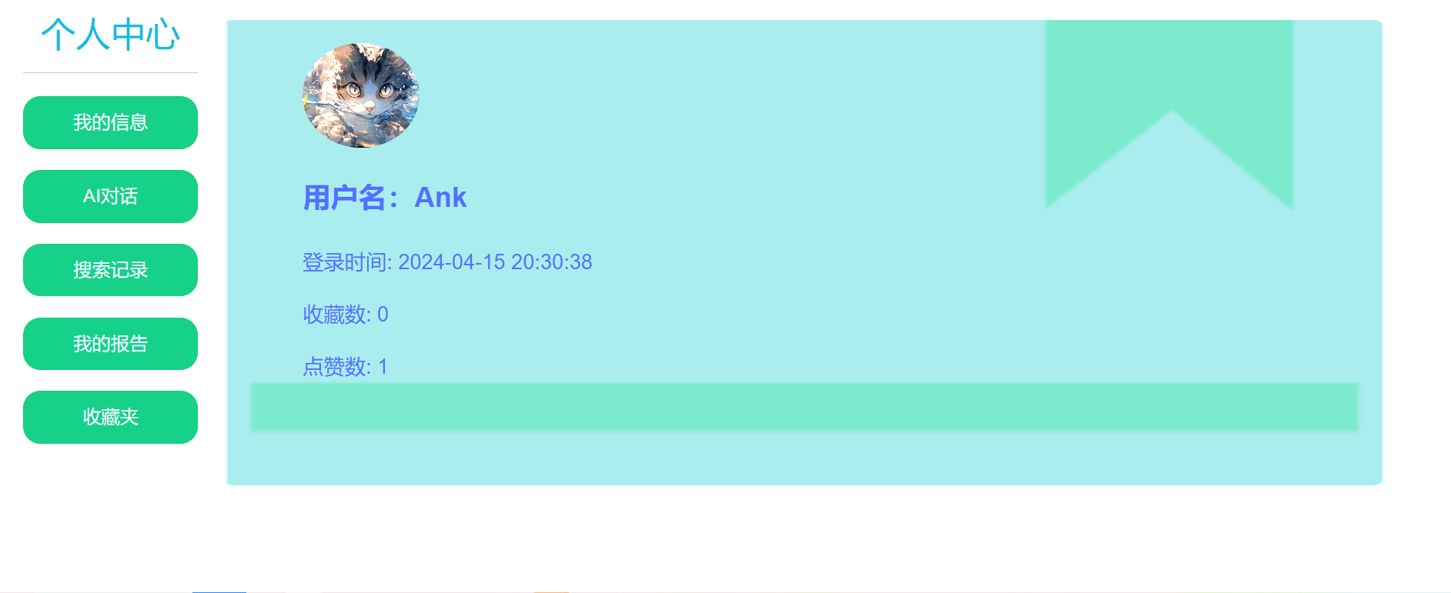
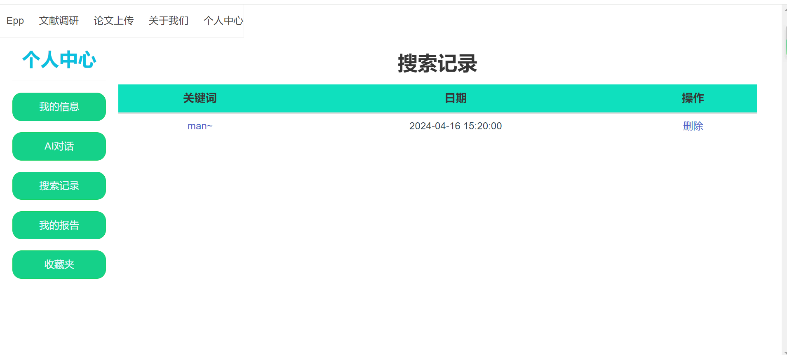
TASK 02 系统开发
用户个人中心模块 (李雨萌)
完成用户个人中心模块（前端）
用户个人信息展示页面
用户个人搜索记录展示页面
BUAASCSE
BUAASCSE
Notes:
我们的新增需求主要是以下三个方向。
过去三个库只在后台数据库中能看见，各类用户均只能看到推荐的特定内容，看不到整个库的全貌。
成果包含论文、专利和科研项目，也相当于是对过去只是论文的扩展。成果推荐中根据具体情况引入AI模型。
第三点的机制我们在后续开发中也会参考chatGPT。

Slide 9
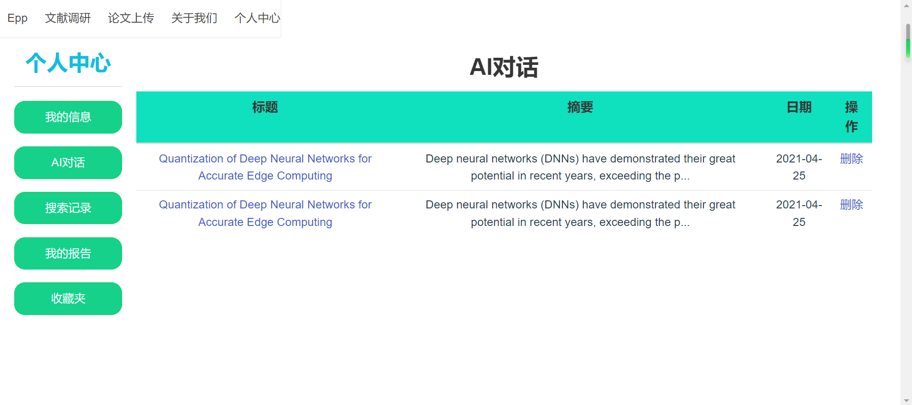
TASK 02 系统开发
用户个人中心模块 (李雨萌)
完成用户个人中心模块（前端）
用户个人AI对话记录展示页面
BUAASCSE
BUAASCSE
Notes:
我们的新增需求主要是以下三个方向。
过去三个库只在后台数据库中能看见，各类用户均只能看到推荐的特定内容，看不到整个库的全貌。
成果包含论文、专利和科研项目，也相当于是对过去只是论文的扩展。成果推荐中根据具体情况引入AI模型。
第三点的机制我们在后续开发中也会参考chatGPT。

Slide 10
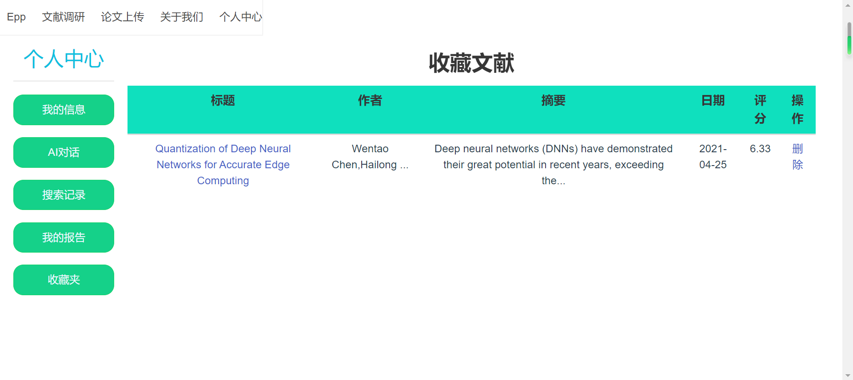
TASK 02 系统开发
用户个人中心模块 (李雨萌)
完成用户个人中心模块（前端）
用户个人收藏展示页面
BUAASCSE
BUAASCSE
Notes:
我们的新增需求主要是以下三个方向。
过去三个库只在后台数据库中能看见，各类用户均只能看到推荐的特定内容，看不到整个库的全貌。
成果包含论文、专利和科研项目，也相当于是对过去只是论文的扩展。成果推荐中根据具体情况引入AI模型。
第三点的机制我们在后续开发中也会参考chatGPT。

Slide 11
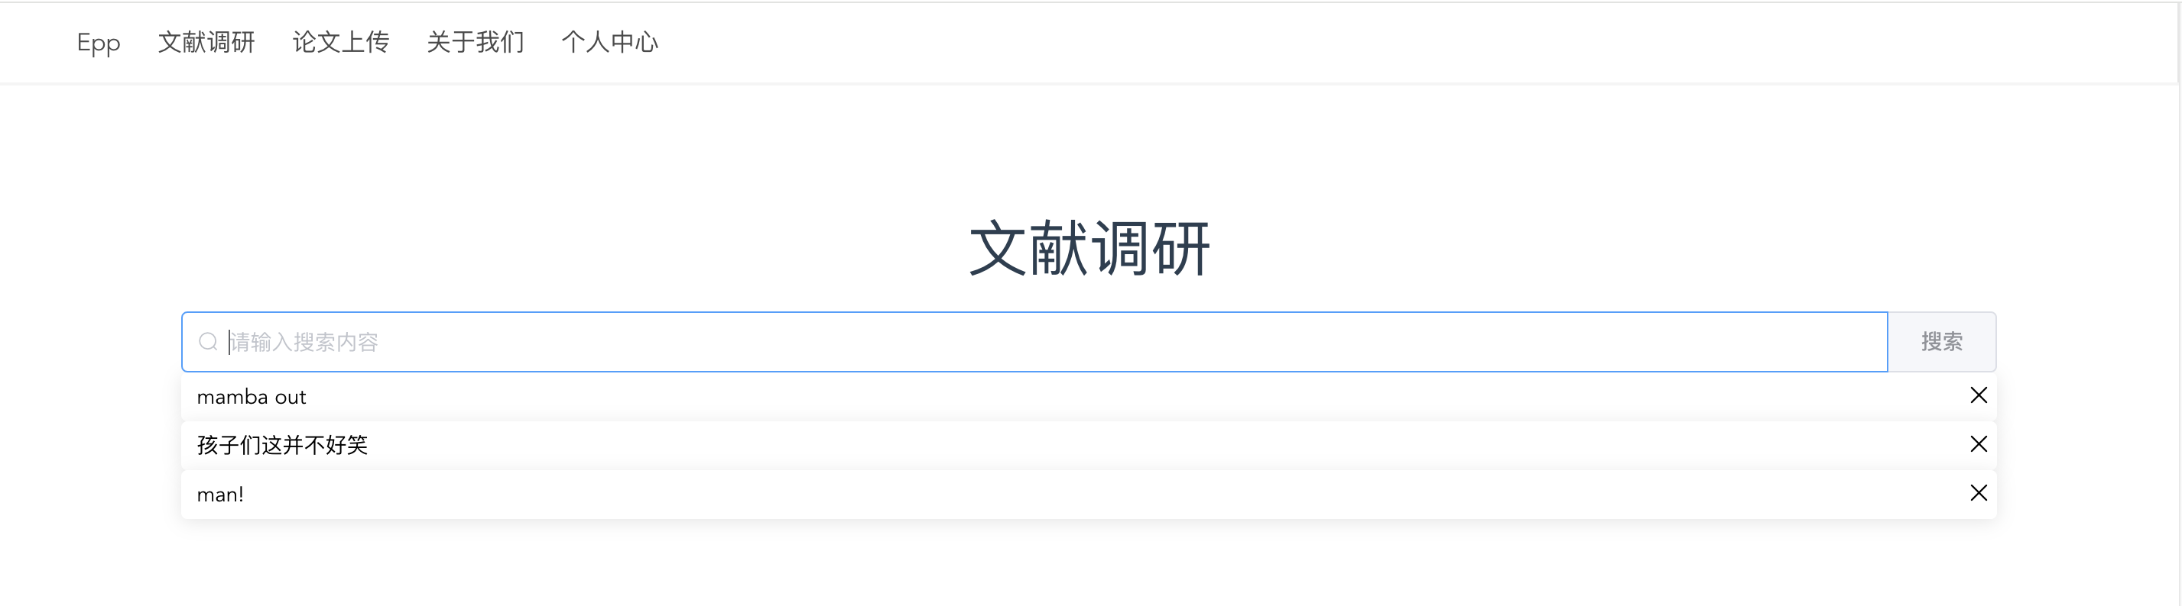
TASK 02 系统开发
文献检索模块 (金楷茗)
完成用户文献检索模块（前端），完成用户根据历史记录检索功能
文献检索展示页面
BUAASCSE
BUAASCSE
Notes:
我们的新增需求主要是以下三个方向。
过去三个库只在后台数据库中能看见，各类用户均只能看到推荐的特定内容，看不到整个库的全貌。
成果包含论文、专利和科研项目，也相当于是对过去只是论文的扩展。成果推荐中根据具体情况引入AI模型。
第三点的机制我们在后续开发中也会参考chatGPT。

Slide 12
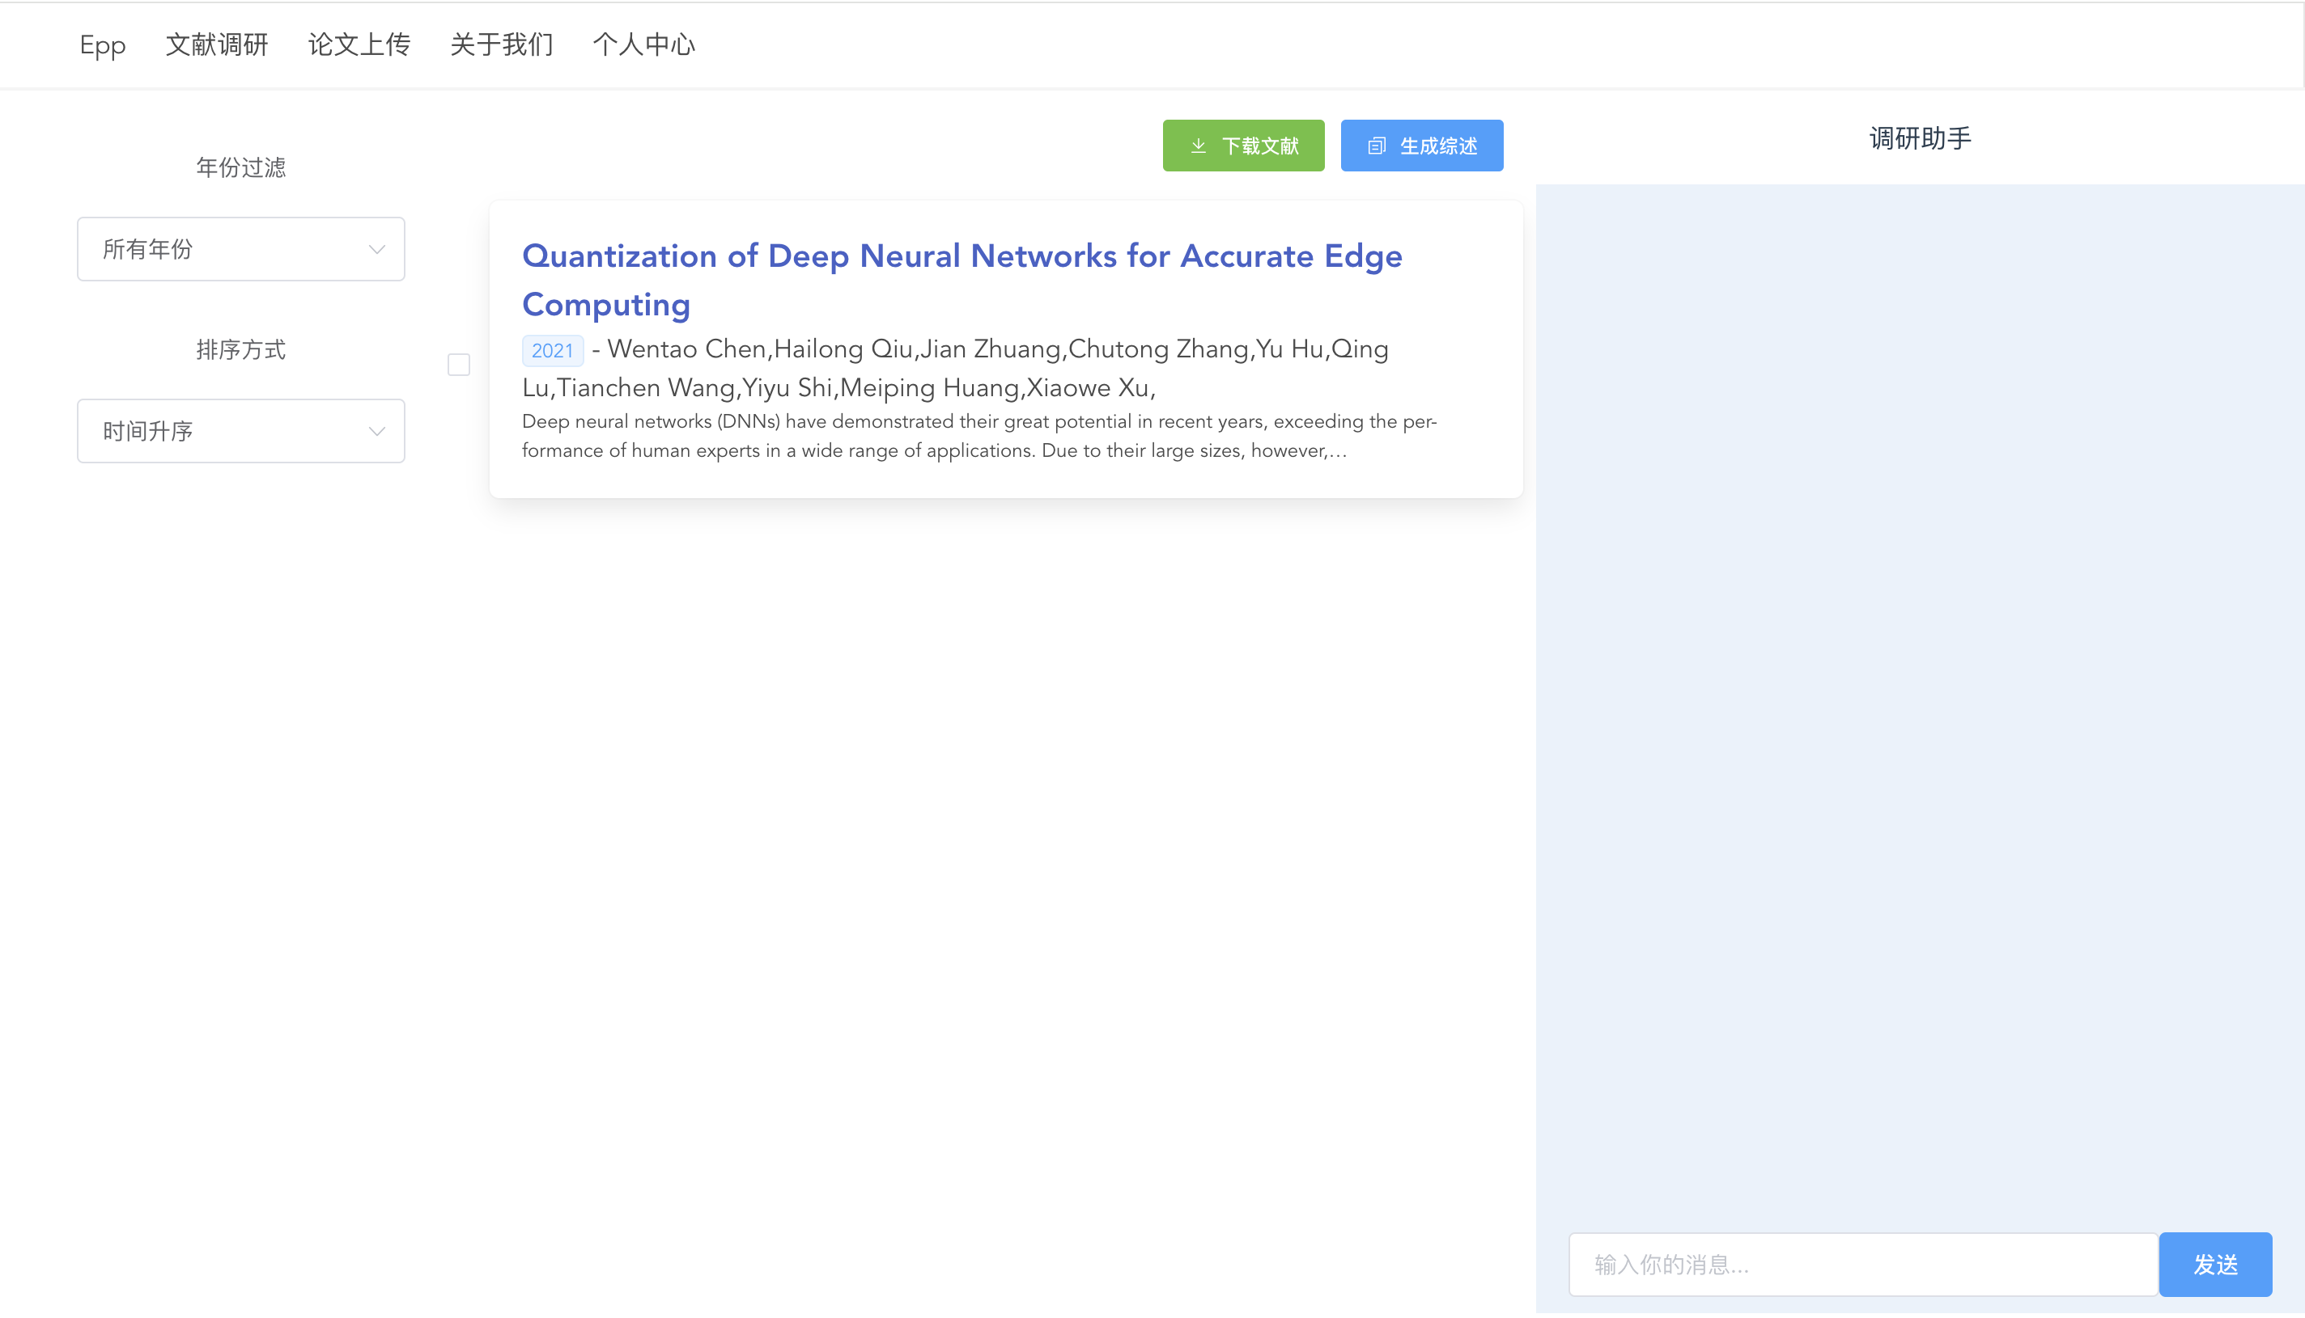
TASK 02 系统开发
文献检索模块 (金楷茗+杨博文)
完成用户检索结果页面（前端+后端），包括检索结果过滤与展示、文献下载，为综述生成和AI对话式检索预留接口
批量下载与生成综述
AI调研助手（对话式检索）
检索结果展示
检索结果过滤
检索结果展示页面
BUAASCSE
BUAASCSE
Notes:
我们的新增需求主要是以下三个方向。
过去三个库只在后台数据库中能看见，各类用户均只能看到推荐的特定内容，看不到整个库的全貌。
成果包含论文、专利和科研项目，也相当于是对过去只是论文的扩展。成果推荐中根据具体情况引入AI模型。
第三点的机制我们在后续开发中也会参考chatGPT。

Slide 13
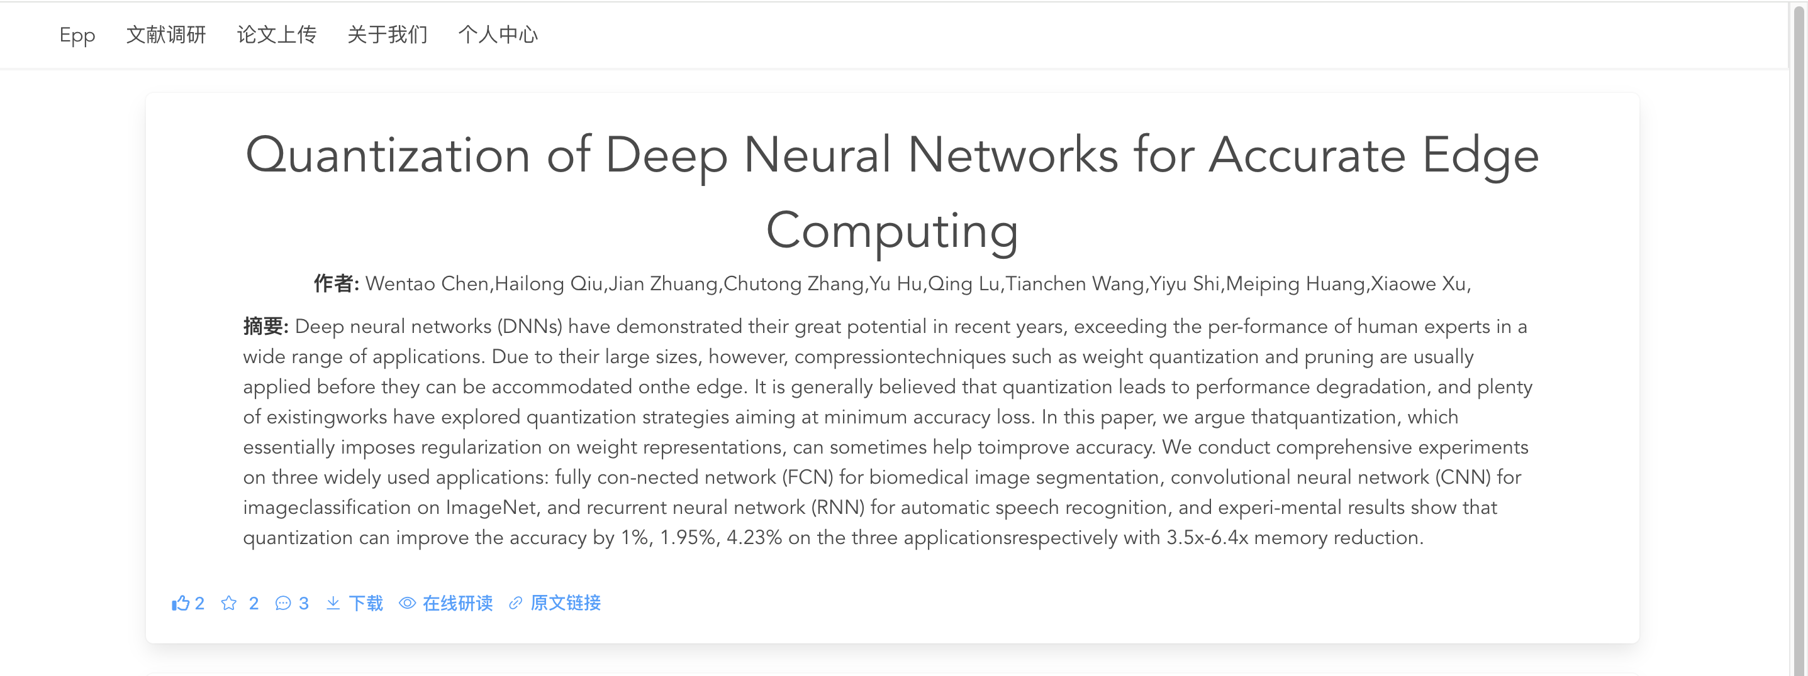
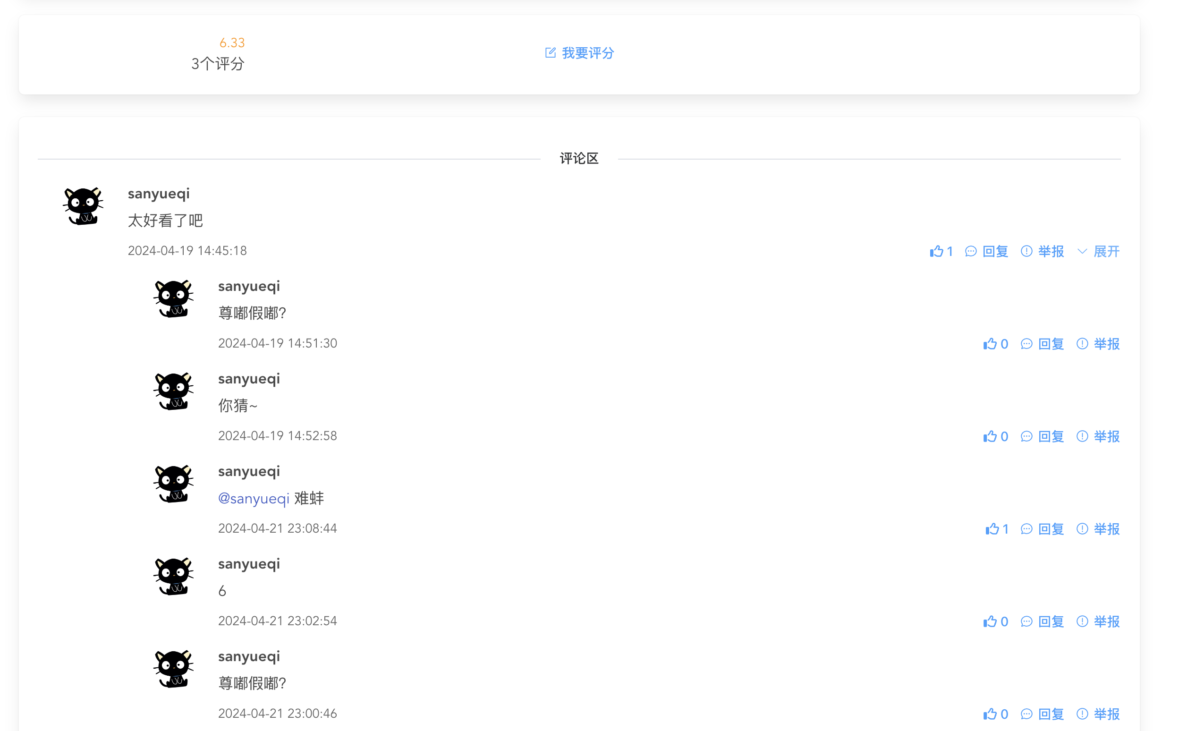
TASK 02 系统开发
论文详情模块 (金楷茗+黄一轩)
完成论文详情展示模块（前端+后端），完成用户对论文的评论、点赞、收藏等交互功能
论文详情展示页面
多级评论区页面
BUAASCSE
BUAASCSE
Notes:
我们的新增需求主要是以下三个方向。
过去三个库只在后台数据库中能看见，各类用户均只能看到推荐的特定内容，看不到整个库的全貌。
成果包含论文、专利和科研项目，也相当于是对过去只是论文的扩展。成果推荐中根据具体情况引入AI模型。
第三点的机制我们在后续开发中也会参考chatGPT。

Slide 14
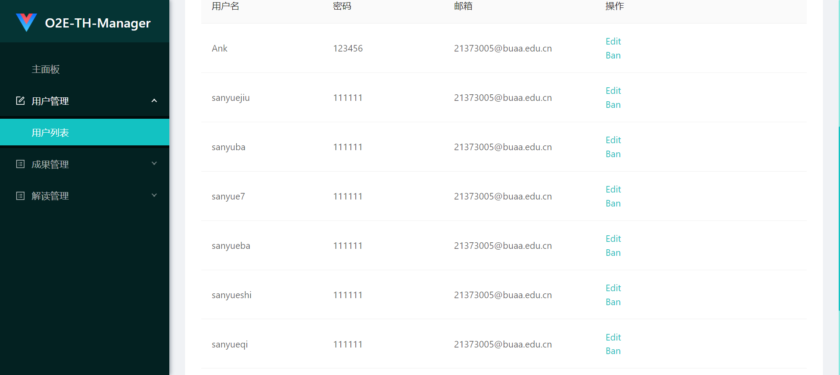
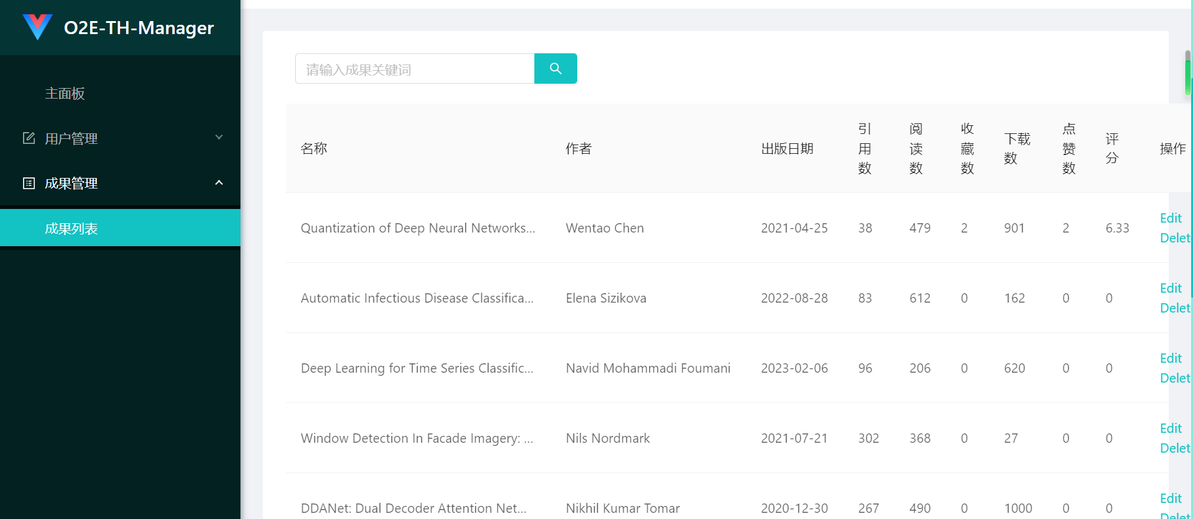
TASK 02 系统开发
管理端模块 (李雨萌+陈俊华)
完成管理端除评论审核外的核心功能（前端+后端），完成管理员对论文和对用户的管理功能
管理用户页面
管理论文页面
BUAASCSE
BUAASCSE
Notes:
我们的新增需求主要是以下三个方向。
过去三个库只在后台数据库中能看见，各类用户均只能看到推荐的特定内容，看不到整个库的全貌。
成果包含论文、专利和科研项目，也相当于是对过去只是论文的扩展。成果推荐中根据具体情况引入AI模型。
第三点的机制我们在后续开发中也会参考chatGPT。

Slide 15
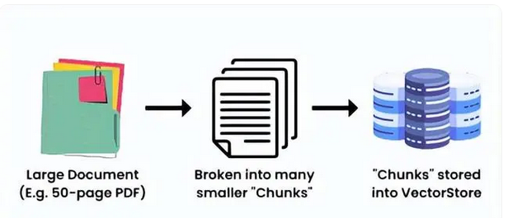
TASK 02 模块开发
AI调研助手（杨博文，周靖宇）
AI部分整体概述：
构建了使用RAG技术进行交互式对话、文献研读、综述生成的基本流程。
使用了langchain框架
LLM使用chatglm3-6b
词向量嵌入模型使用 bge-large-zh-v1.5
向量数据库选用便捷易用的 faiss
使用langchain框架构建文件、知识库、向量库、提示词、AI的工具链
BUAASCSE
BUAASCSE
Notes:
已经将8000篇左右的计算机视觉领域论文向量化，同时Milvus向量库还支持Pipeline将pdf,word格式的全文分段编码，便于我们在日后通过检索增强生成技术（RAG）提高我们的文献研读等功能的质量。

Slide 16
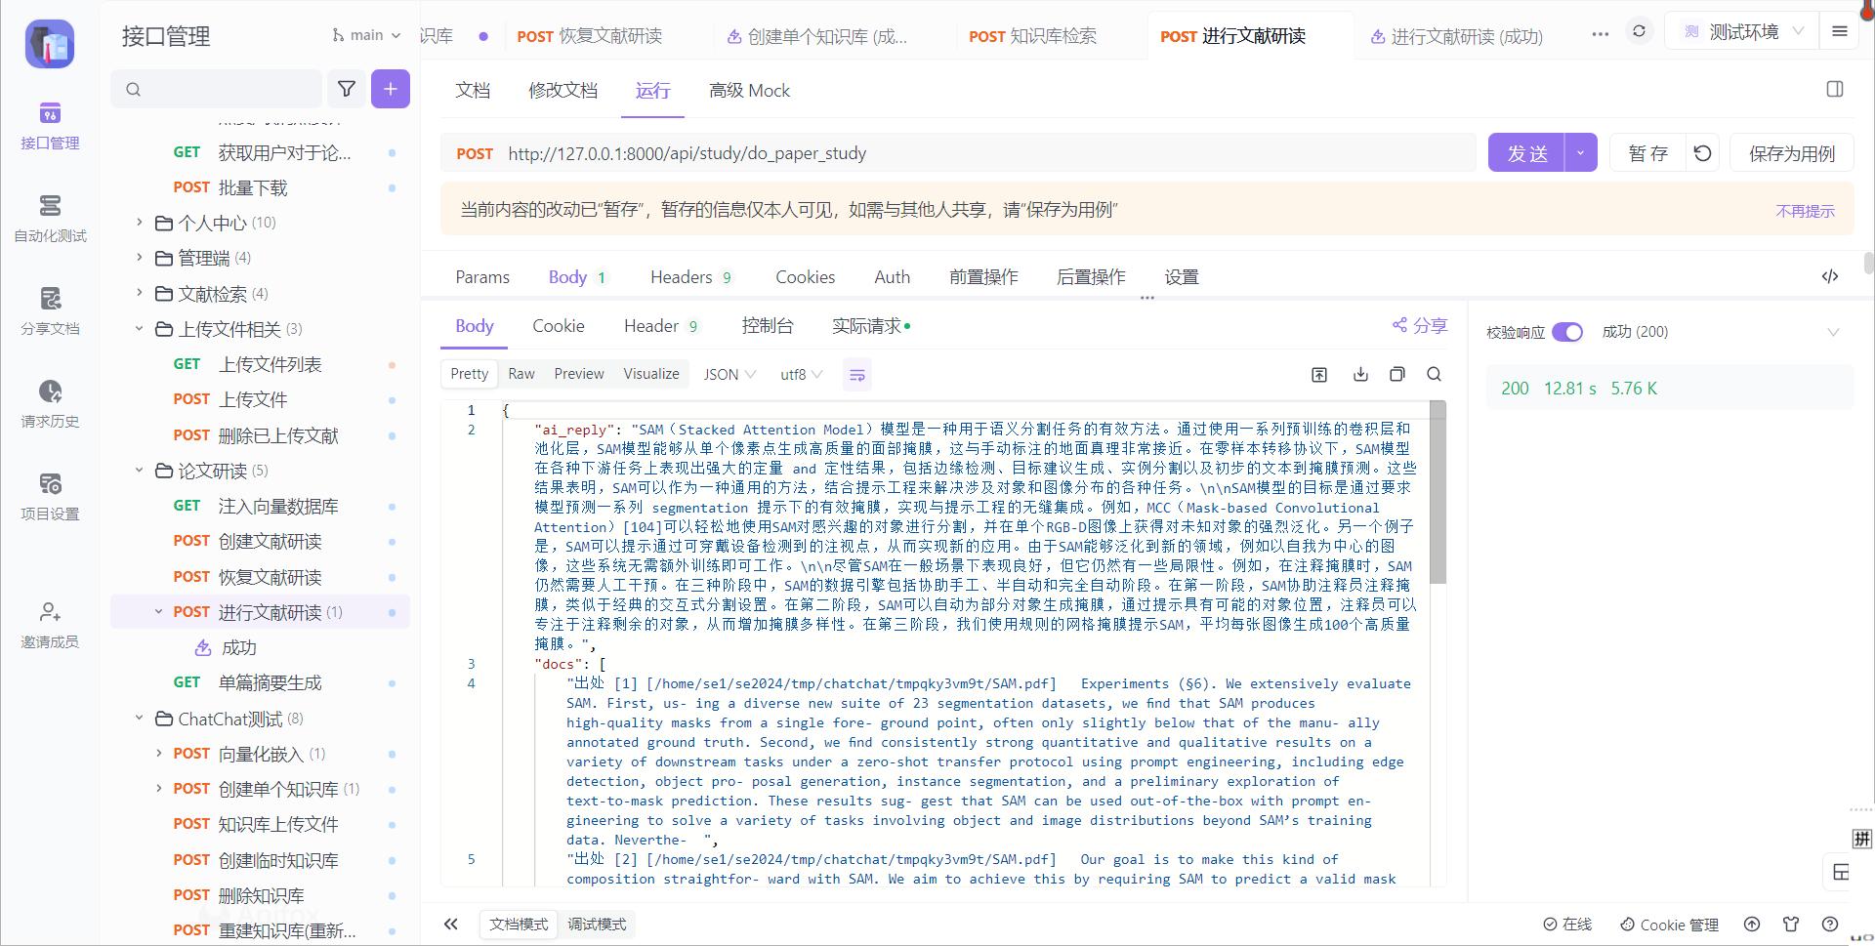
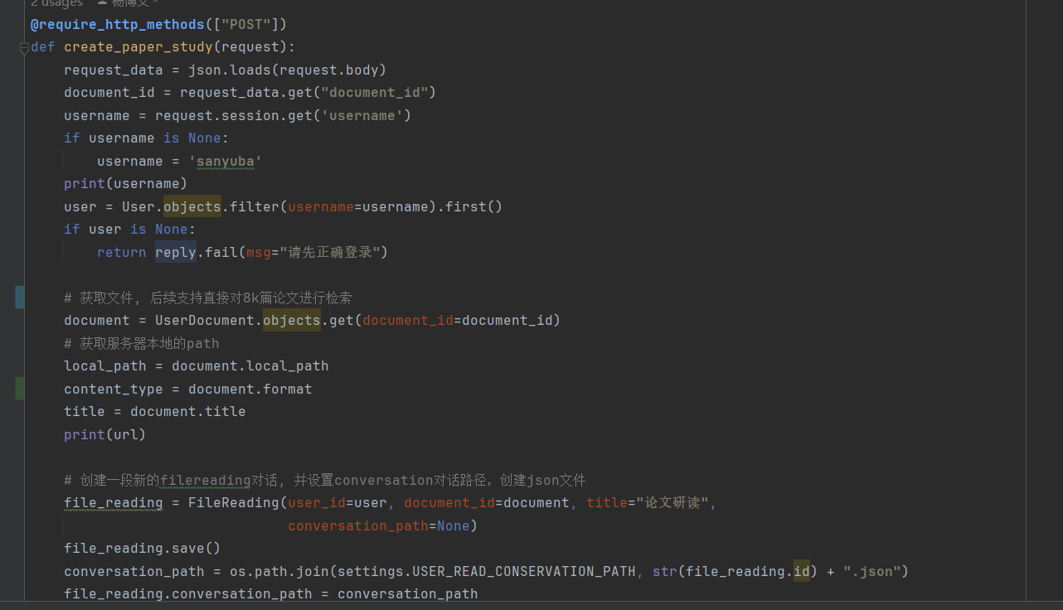
TASK 02 模块开发
文献研读模块（杨博文）
用户可选择一篇文章(自行上传/数据库本来的)开启文献研读，将文章分块计算向量保存，每次提问时会选取语义最相近的K块作为模型的辅助输入，并支持保留对话历史
BUAASCSE
BUAASCSE
Notes:
我们的新增需求主要是以下三个方向。
过去三个库只在后台数据库中能看见，各类用户均只能看到推荐的特定内容，看不到整个库的全貌。
成果包含论文、专利和科研项目，也相当于是对过去只是论文的扩展。成果推荐中根据具体情况引入AI模型。
第三点的机制我们在后续开发中也会参考chatGPT。

Slide 17
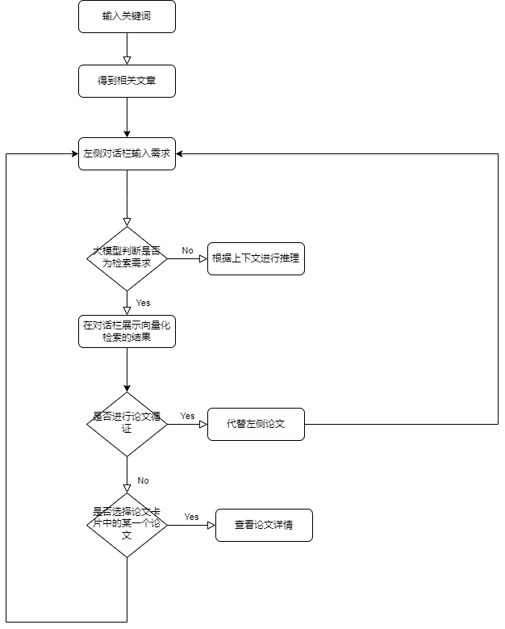
TASK 02 模块开发
AI对话式检索（周靖宇）
使用服务器部署的ChatGLM进行模型推理
两种对话模式，由模型自行根据关键词判断:
检索式对话：与语义检索结合
正常对话：支持上下文信息保存
支持
保留上下文
从大数据库中选取语义最相近的K块作为模型的辅助输入，有助于AI的输出更精确的结果
BUAASCSE
BUAASCSE
Notes:
交互式检索的设计参考了星火助手的模式，将对话分类为检索类对话和正常对话，使用大模型进行用户需求判断，
检索类对话将会对数据库进行向量化检索，前端则需要渲染相应的论文信息，支持论文界面跳转和论文循证。
正常对话则是使用大模型进行直接推理。
我们采用的大模型是chatGLM2-6B，已经部署到服务器上

Slide 18
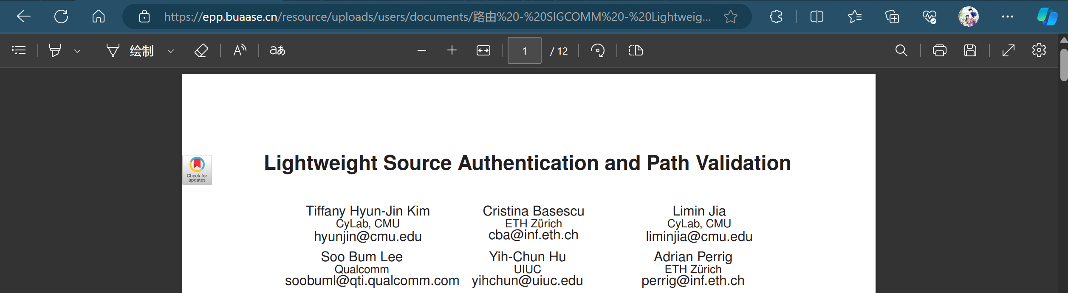
TASK 03 服务器运维
服务器配置 (黄一轩)
模拟生产环境进行了服务端和客户端的通信适配工作，服务端完成域名绑定和ssl证书配置等，简化了前后端联调工作的难度。
BUAASCSE
BUAASCSE
Notes:
我们的新增需求主要是以下三个方向。
过去三个库只在后台数据库中能看见，各类用户均只能看到推荐的特定内容，看不到整个库的全貌。
成果包含论文、专利和科研项目，也相当于是对过去只是论文的扩展。成果推荐中根据具体情况引入AI模型。
第三点的机制我们在后续开发中也会参考chatGPT。

Slide 19
PART 03
后续计划
BUAASCSE
BAASCSE

Slide 20
PLAN 下周任务
下周任务
用户端功能实现
- 完善用户与论文的交互功能（金楷茗，黄一轩）
- 实现论文上传模块（李雨萌，陈俊华）
- 实现论文研读模块的前端页面（金楷茗）
管理端功能完善
- 实现评论审核功能（陈俊华，李雨萌）
AI功能 - 实现AI交互式检索（杨博文，周靖宇）
- 实现单篇/多篇论文综述生成功能 （周靖宇）
BUAASCSE
BUAASCSE

Slide 21
PLAN 下周任务
下周任务
初步开始系统测试
- 构造数据对用户端、管理端的功能进行调试（All）
设计文档同步
- 伴随功能实现，设计文档同步更新 （All）
BUAASCSE
BUAASCSE

Slide 22
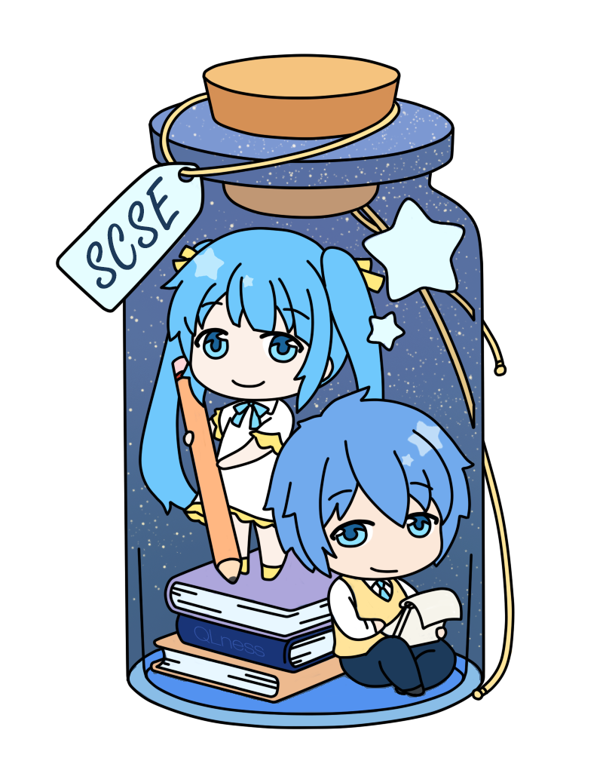
END
感 谢 观 看!
EPP 小组
汇报：金楷茗
日期：04-26
BUAASCSE
BUAASCSE

Slide 23
Q & A
BUAASCSE
BUAASCSE

